Slide 1
Coast

Slide 2
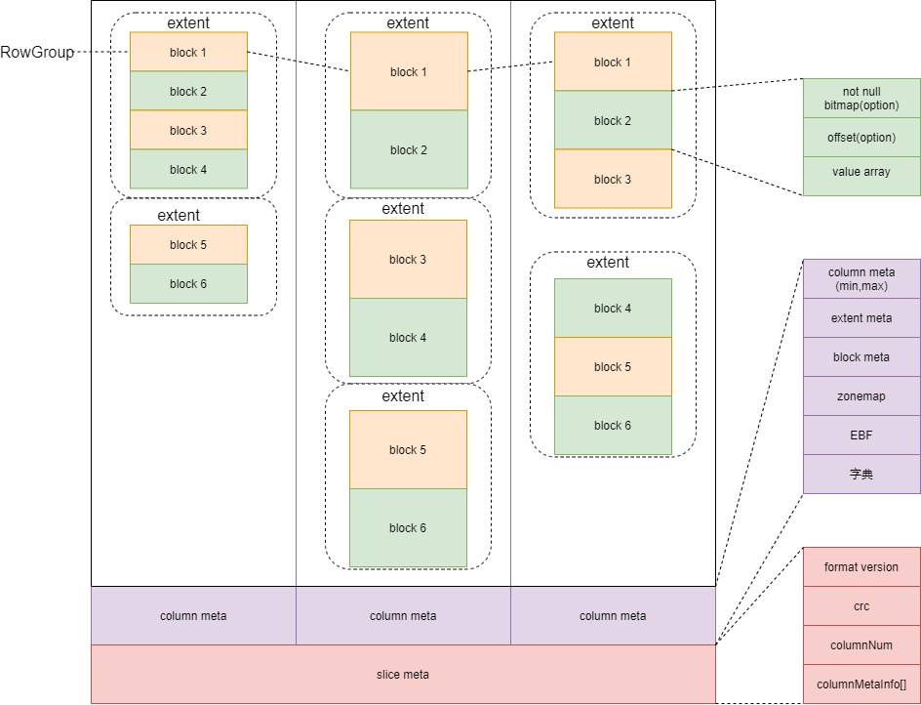
Coast Format

Slide 3
名称概念
Slice
一个数据片段，默认是2M行数据。在其他产品中有叫micro part，rowset等。
Slice Meta
存放Slice的元数据信息，其中包括coast format version，slice meta的crc校验值，总的列数，以及每列的存储位置信息。
Column Meta
存放该列的所有Extent和block信息，以及统计信息，字典等。
Extent
一个IO单元，同时也是压缩和解压的单元，默认是1MB。
EBF
布隆过滤器，按Extent为单位构建。
Block
某列按行对齐的一组数据，是编解码的单位，默认包含4096个值。
Zonemap
按block粒度统计的min/max值, 也叫稀疏索引。

Slide 4
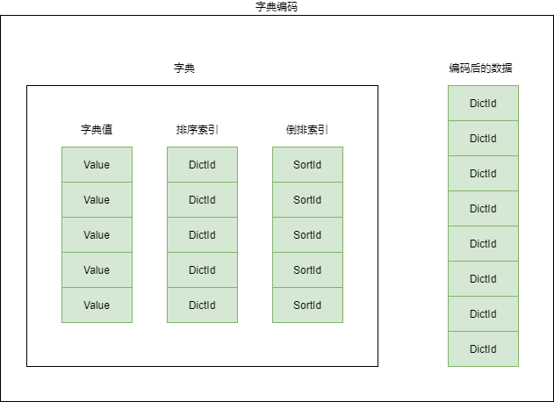
字典编码
e
a
c
f
d
d
f
c
e
a
e
1
3
0
a
2
0
1
c
4
1
2
f
0
4
3
d
3
2
4
4
3
排序索引
字典值数组的排序。通过排序索引，可以快速找到一个值在字典中的字典项。
倒排索引
针对排序索引的倒排索引。通过倒排索引，可以快速确定字典项的排序索引值，即找到字典项的排序位置，用于范围比较。
2
0
1

Slide 5
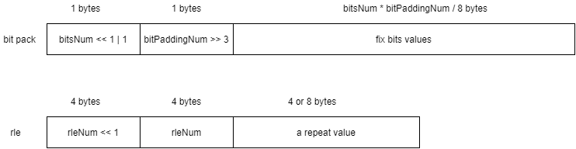
Bit pack & RLE编码
Bit pack编码
针对一组值，按照最大值所需要的bit位来对其进行定长位编码。
RLE编码
这里仅实现了重复值编码。比如存在100个重复值，可以只记录一个值，然后记录重复数量。

